Slide 1
“La motivación extrínseca en el aula de niños con discapacidad física de la Unidad Educativa Especializada “Virgen de la Merced” en el año lectivo 2018-2019”
Miguel de Santiago Carrillo Vizcaíno

Slide 2
INDICE
El Problema
Objetivos
Marco Teórico
Metodología
Resultados
Conclusiones
Recomendaciones

Slide 3
EL PROBLEMA
Un estudiante que presenta discapacidad presenta mayores dificultades que el resto de los estudiantes para generar conocimiento y adentrarse en el proceso de enseñanza – aprendizaje.
¿La motivación en los centros educativos esta acorde con el desarrollo de las actividades académicas?
Constatación
Desconocimiento de las técnicas motivacionales
Subestima el material didáctico.

Slide 4
OBJETIVOS
Determinar la importancia de la motivación extrínseca aplicada en el aula, para alcanzar las metas educativas de los niños con discapacidad
General
Determinar el nivel de conocimiento que tiene los docentes sobre la aplicación de estrategias motivacionales para incentivar en el aula a los niños con discapacidad física
Identificar el nivel de motivación que tienen los niños con discapacidad física
Específicos
Establecer si existe material didáctico suficiente para aplicar las técnicas motivacionales en el aula

Slide 5
MARCO TEÓRICO
Se realizó la revisión bibliográfica con respecto a investigaciones, tesis y artículos científicos relacionados al tema de estudio de la motivación y su relación con el logro de los objetivos educativos.
Las emociones.
Los niños desmotivados, tienen semblantes tristes, irritables, se enojan y demuestran poco interés a los procesos educativos negándose a aprender
Se debe entender primero que todo conlleva a una modificación de emociones en la persona con el fin de propulsar sus acciones.

Slide 6
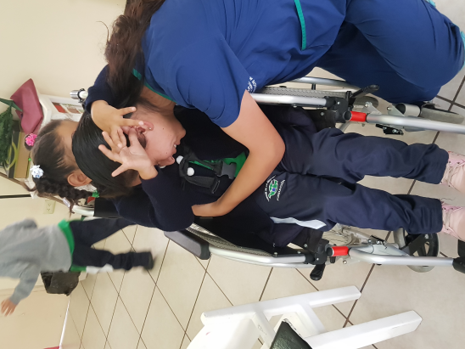
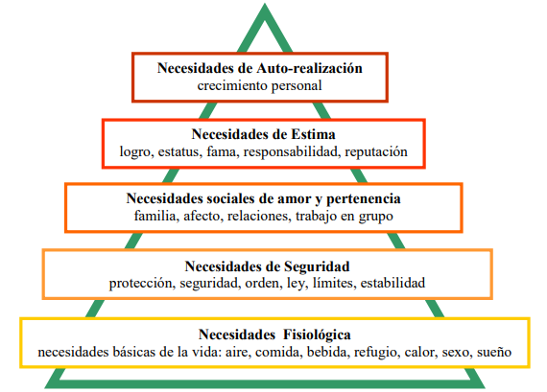
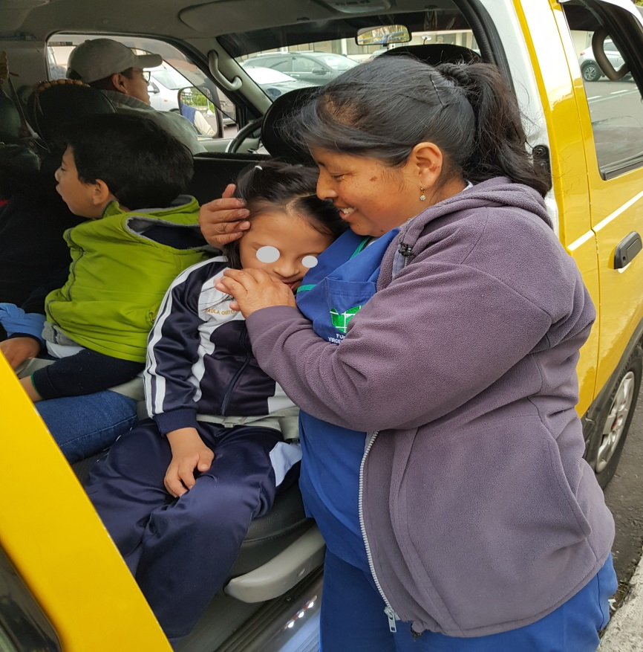
WOOLFOLK (1996), “la motivación se define usualmente como algo que energiza y dirige la conducta”

Slide 7
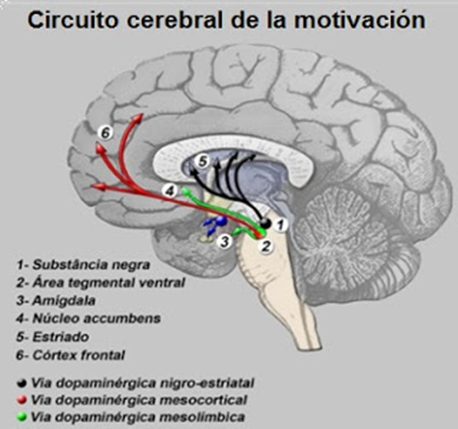
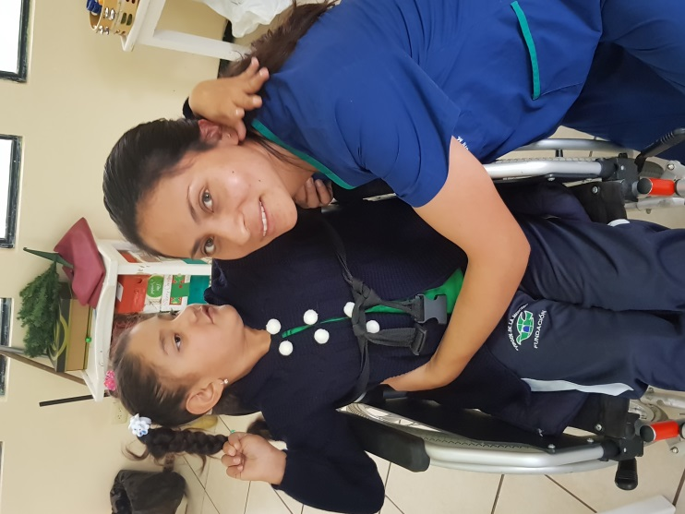
La motivación en la educación.
La motivación es un aspecto de enorme relevancia en las diversas áreas de la vida, entre ellas la educativa ya que orienta las acciones y esfuerzos necesarios para que se conformen en los elementos centrales para cumplir con objetivos.

Slide 8
Discapacidad Severa
1.- Dependencia total para la satisfacción de las necesidades físicas. 2.- Control defectuoso de la cabeza. 3.- Deformidades reales o potenciales que limitan determinadas funciones o provocan dolor 4.- Déficit perceptivo y/o sensorios integrativos que impiden adquirir las capacidades académicas y motoras adecuadas a la edad.
Discapacidad Grave
1.- Cierto grado de independencia en la satisfacción de las necesidades físicas 2.- Control funcional de la cabeza 3.- deformidades reales o potenciales que limitan determinadas funciones y provocan dolor 4.- déficit perceptivos y/o sensorio integrativos que impiden adquirir las capacidades académicas y motoras adecuadas a su edad.
Discapacidad ligera
1.- Independencia para la satisfacción de las necesidades físicas 2.- Existencia de un potencial para mejorar la calidad de las capacidades motoras y/o perceptivas con intervención terapéutica 3.- Existencia de un potencial para la regresión de la calidad de las capacidades perceptivas y motoras sin intervención.

Slide 9
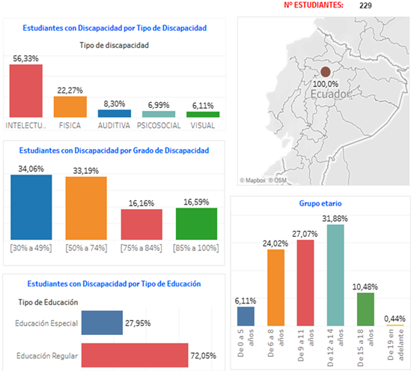

Slide 10
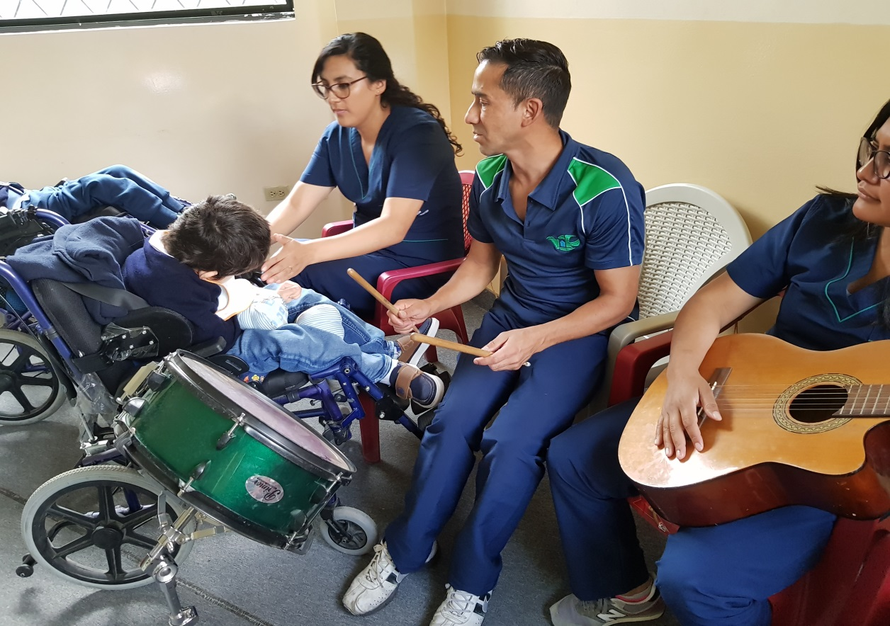
La motivación extrínseca
La motivación extrínseca es aquella que está ligada directamente a todos aquellos factores externos que motiva a la persona .
“el estudiante motivado extrínsecamente siempre se comprometerá al desarrollo de las actividades a realizar, siempre y cuando le ofrezcan las posibilidad de obtener recompensas externas” (Lamas Rojas, 2008, pág. 16).

Slide 11
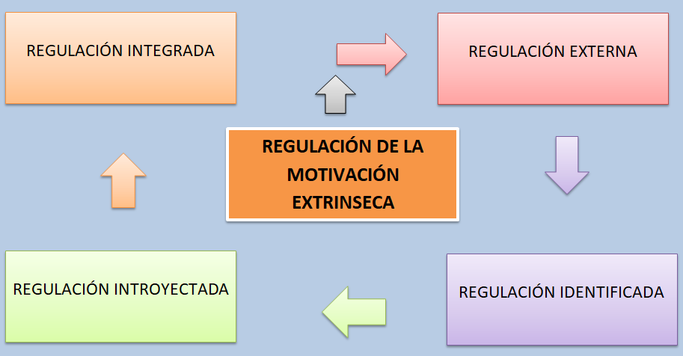

Slide 12
Momentos de la motivación en el aula.
Fases de la motivación | Actividades de aprendizaje | Actividades de motivación.
Elección del objetivo educativo. | Conocer las texturas. | Planificar la actividad motivadora basada en los diferentes objetivos de aprendizaje, en este caso conocer cuales son las diferentes texturas que existen en los materiales.
Dinamismo conductual. | Al finalizar la clase le estudiante deberá , a través del tacto, cada una de las texturas de los materiales existentes a través del tacto | Dar a conocer los objetivos de clase con un tono de voz amables, apacible sin alzar la voz más de lo necesario, recordando siempre la adecuada expresión corporal. Permitirles conocer a través de los sentidos el material con el que van a trabajar a fin de que se familiaricen con ellos, jueguen y se diviertan , abriendo una brecha entre el aprendizaje y el jueguen que les permita mantener una actitud positiva, Incentivar constantemente a los estudiantes a que se incluyan en la actividad de aprendizaje de una forma afable. Concluir las actividades con muestras de reconocimiento y recompensa que los motiva a seguir aprendiendo.
Finalización y control sobre la acción realizada. | Realizar una observación individual sobre los logros obtenido durante la clase. | Verificar el estado anímico de los estudiantes en base a sus sentimientos, alegres, extrovertidos es el mejor indicador. Recopilar la información de los logros.

Slide 13
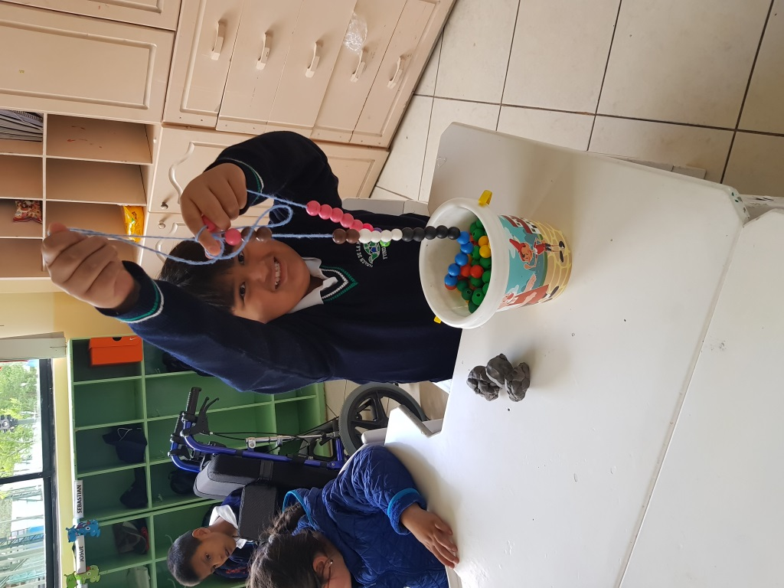
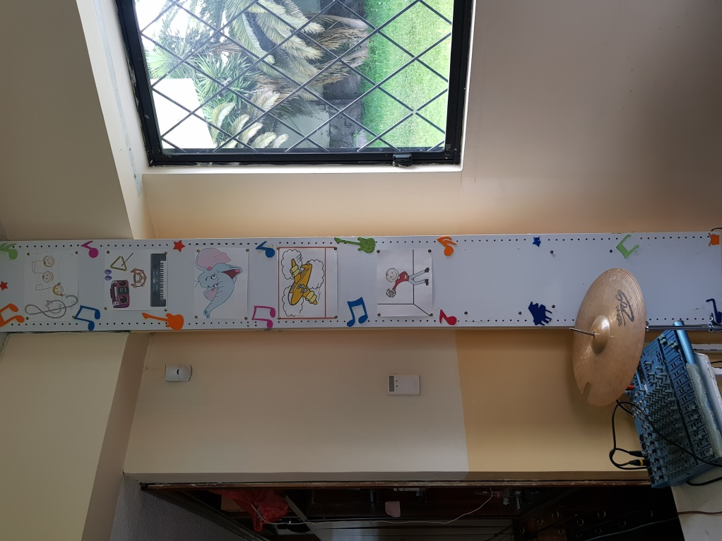
Material de apoyo y uso de material didáctico en la motivación de niños con discapacidad
Los materiales didácticos para el proceso de motivación requiere de selección, elaboración y aplicación, dado que cada actividad requiere un material específico

Slide 14
METODOLOGÍA DE LA INVESTIGACIÓN
Modalidad de la investigación.
De campo y bibliográfica
Enfoque.
cuantitativo o cualitativo
Tipo o nivel de investigación.
Descriptiva.
Instrumentos de Evaluación
Guía de Observación
Encuesta

Slide 15
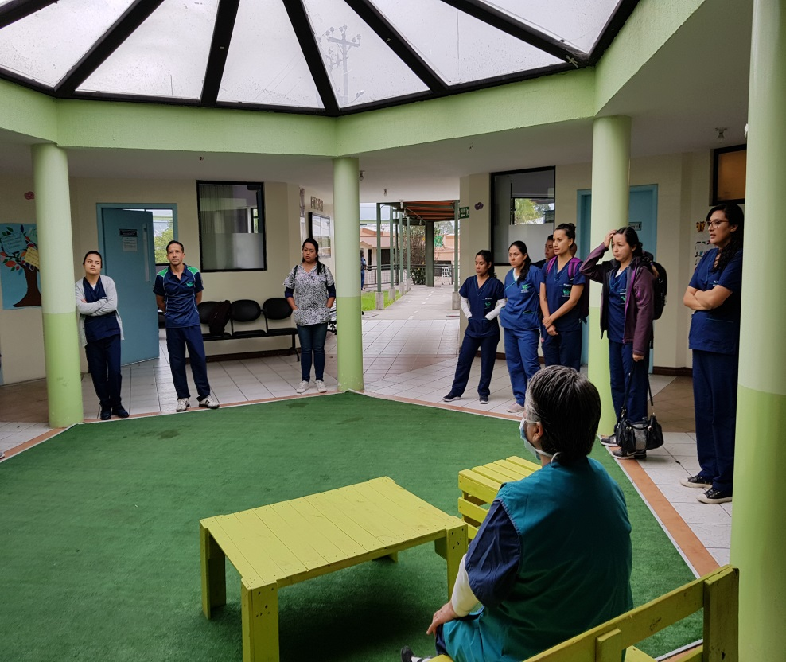
SUJETOS DE INVESTIGACION | NÚMERO
Niños/as cuyos carné de discapacidad emitidos por el ministerio de salud pública, determine discapacidad física de entre el 30% al 90% | 26
Docentes | 10
TOTAL | 36
Población y muestra

Slide 16
Nivel de motivación de los niños.
 | Fa | %
SIEMPRE | 30 | 63%
A VECES | 13 | 27%
NUNCA | 5 | 10%
Total | 48 | 100%

Slide 17
Suficiencia de material didáctico para actividades de motivación
 | Fa | %
SIEMPRE | 11 | 30%
A VECES | 24 | 67%
NUNCA | 1 | 3%
Total | 36 | 100%

Slide 18
Nivel de conocimiento de los docentes sobre la aplicación de técnicas y estrategias motivacionales.
 | Fa | %
SI | 64 | 91%
NO | 6 | 9%
Total | 70 | 100%

Slide 19
CONCLUSIONES
Los niños con discapacidad padecen condiciones de salud graves y severas en forma permanente, tienden a ser malhumorados, tristes y depresivos, desmotivación inicial.
Los docentes aplican un manejo didáctico adecuado para promover la motivación en los niños con discapacidad física dentro del aula de clase. los docentes demuestran preocupación constante por el mejoramiento de sus capacidades como docentes y motivadores
La principal debilidad que se denota es la falta de material didáctico y uso del existente, que le permita a los docentes mejorar sus actividades motivacionales durante los procesos educativos

Slide 20
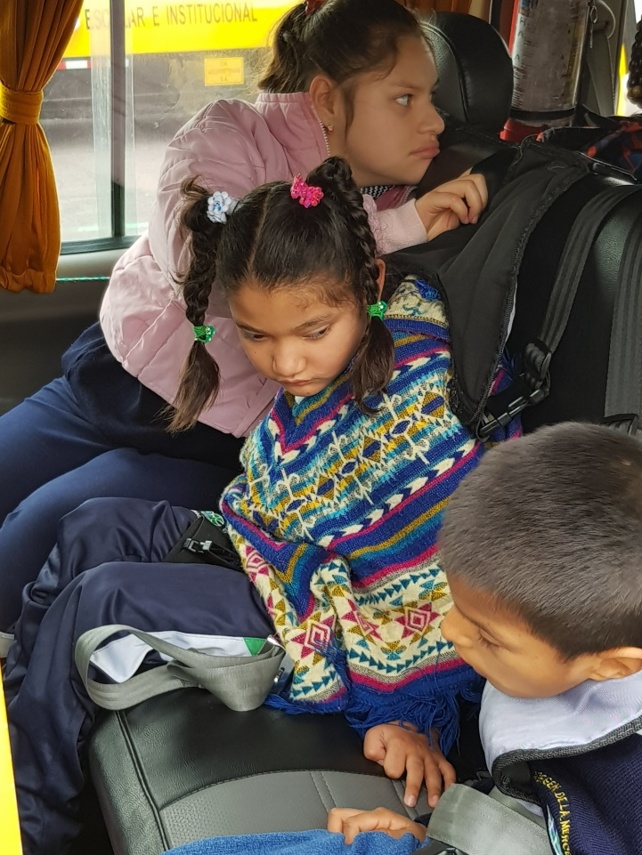
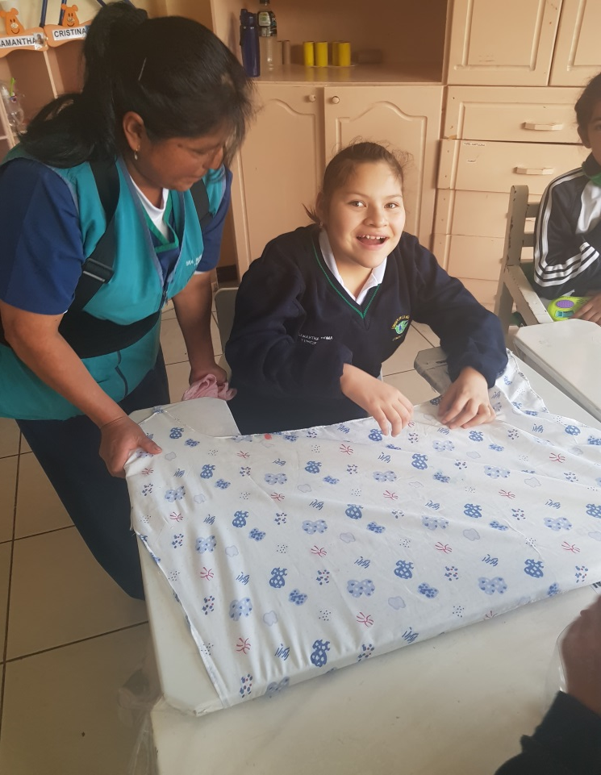
procesos motivacionales extrínsecos en el aula, son fundamentales para que el niños tenga predisposición para aprender, sin los procesos de motivación los niños no prestaría mayor atención, su desarrollo se limitaría y no se cumplirían las metas educativas

Slide 21
RECOMENDACIONES.
El área pedagógica como en la psicológica deben estar constantemente preocupados e implicados por mejorar los procesos motivacionales en los niños, al inicio de las actividades de aprestamiento durante el aprendizaje y al final del proceso…
Los docentes deben incluir un espacio en sus planificaciones y fuera de las horas de clase para tratar temas de motivación de los estudiantes hacia los padres de familia…
Realizar la adquisición de material didáctico que le permita a los docentes realizar las actividades motivacionales de una manera más variada y apegada a los procesos científicos necesarios….
Realizar más capacitaciones sobre temas de aplicación de técnicas de motivación en el aula de niños con discapacidad física a fin de que se mejore los procesos y a su vez se actualice constantemente los conocimientos de los docentes.

